Slide 1

FaShare 專屬於你的時尚平台

Slide 2

#1
開發理念

Slide 3

目標
希望利用簡單明瞭的一頁式網站，
讓使用者迅速地認識產品的理念與功能。
動機
本團隊的創業計畫中，
需要一個與使用者互動的平台。

Slide 4

#2
團隊介紹

Slide 5

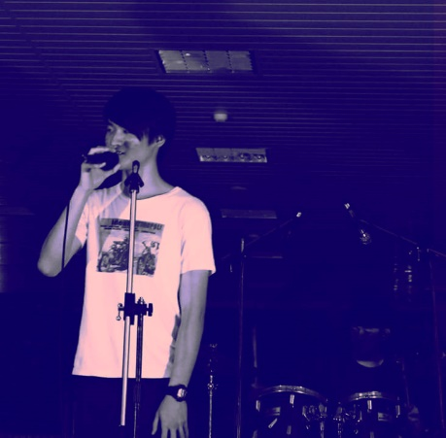
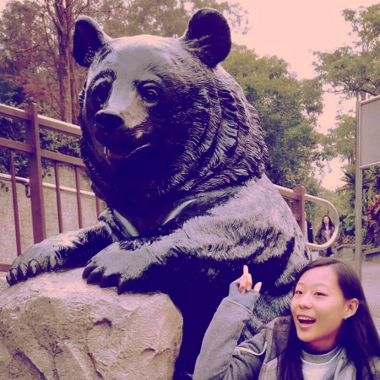
杜哲宇(組長)
全國競藝競賽網頁設計組第六名
負責網頁整體框架與美術設計
前端工程師
楊雅涵
全國拳擊競賽熊科動物組冠軍
負責網頁規劃與內容編輯
前端工程師

Slide 6
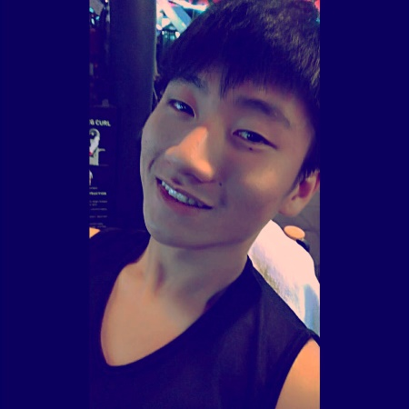

趙威典
全國金幣蘊藏量競賽哥布林組冠軍
負責後端資料維護與上台報告
後端工程師
翁紫庭
全國軟爛競賽男子組冠軍
負責網頁細部與美術設計
前端工程師

Slide 7

#3
時程規劃

Slide 8

TODO
COMPLETED
Apr.
20
May.
03
May.
10
May.
21
May.
31
Jun.
07
Jun.
07
初步確認小組目標
第一次實體會議
第二次實體會議
網頁雛形建構完成
第三次實體會議
網頁功能測試
預定網頁完成日

Slide 9

#4
設計綱要

Slide 10
浮動式功能列，隨著使用者頁面瀏覽而保持在網頁最上方
浮動式的手機造型圖案，隨著不同頁面而有動畫效果，以展示功能

Slide 11
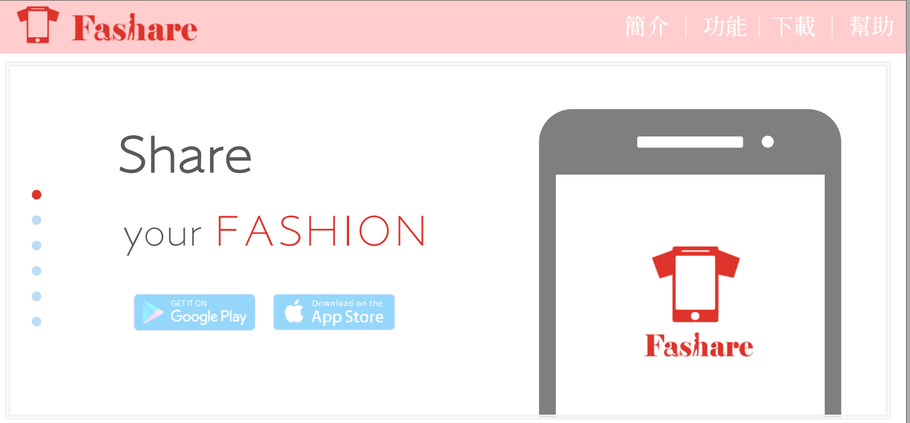
頁面一

Slide 12
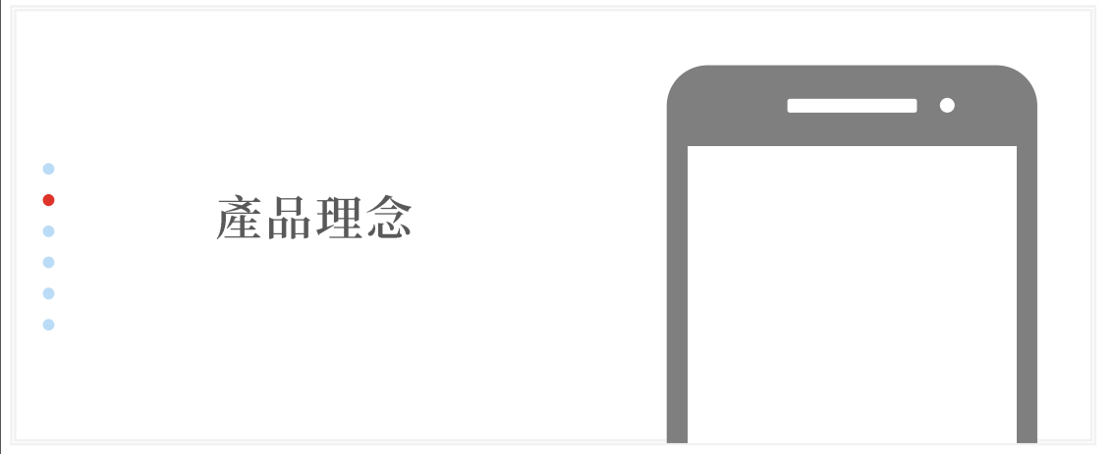
頁面二

Slide 13
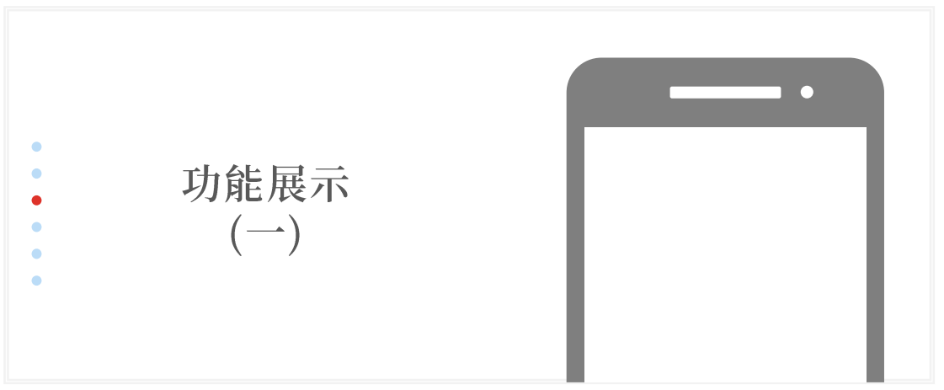
頁面三

Slide 14
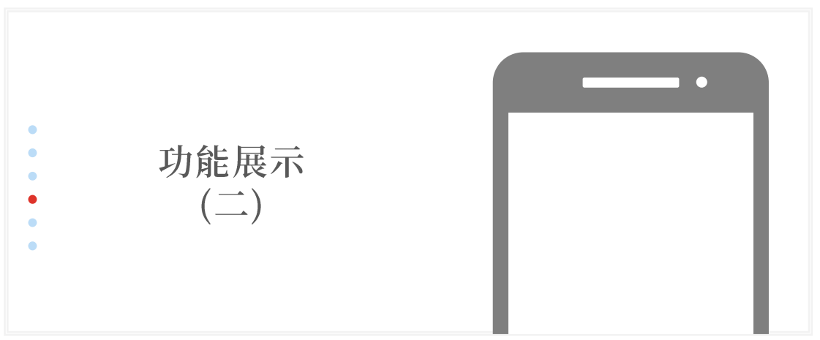
頁面四

Slide 15
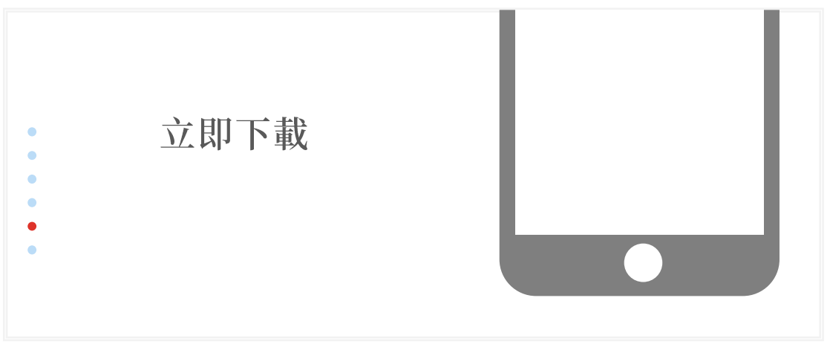
頁面五

Slide 16
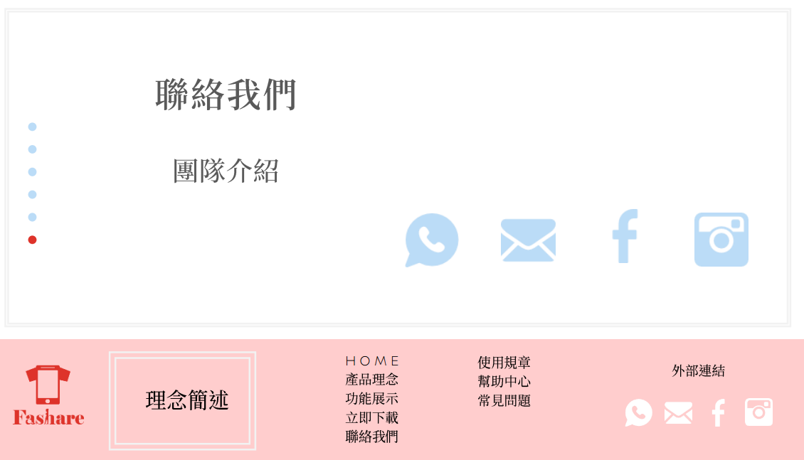
頁面六

